Slide 1
СТОРИТЕЛЛИНГ от
ХАРСКОГО
Занятие 3

Slide 2
План урока
Метафора. Концентрация смысла
Алгоритм. Шаг 3: Во что ты это упакуешь?
Правило №3: Понимание возникает, а не передаётся
Инструмент №3: Крючок – ожидания слушателя
Домашнее задание №3: «Обратите внимание на…»

Slide 3
Метафора. Концентрация смысла
Метафора — это употребление слова в переносном значении на основе сходства в каком-либо отношении двух предметов или явлений. Метафора предполагает скрытое сравнение, при котором один объект наделяется свойствами или признаками другого.
Аллегорией называется распространенная, расширенная метафора. В метафоре значение ограничивается одним или несколькими словами, в аллегории же оно распространяется на целую мысль.

Slide 4
Метафора
Как научиться создавать метафоры (аллегории)?
  В чём суть момента, явления, ситуации, человека?
  Где эта же суть проявляется? Нужно выбрать максимально далёкое от объекта явление. Например, если мы рассматриваем человека, то метафора должна быть из неживой природы.
  Как словами выразить метафору и показать сходство?
  Что метафора проясняет в сути момента?

Slide 5
Создание Метафоры
Пример:
  Человек стесняется выступать публично
    В чём суть/причина/природа стеснения?
    Что имеет аналогичную суть и далеко от публичных выступлений?
    Как связать эти явления?
    Что метафора проясняет?

Slide 6
Архиватор головного мозга
Метафора / аллегория как пример самораспаковывающегося архива:
  Каждый раз, когда человек видит птичку, он вспоминает про метафору, и однажды ему может прийти мысль: «Наверное, надо найти правильную птичку и начать её кормить?»
  Чувствуя себя запутавшимся в лабиринте жизни, человек может решить: «Может быть, мне перестать играть в эту игру?»

Slide 7
Метафоры
Пока я рассказываю метафоры, задайтесь вопросами:
  Какой смысл я хотел объяснить через метафору?
  Почему я не стал говорить прямым текстом?
  Как я выбрал эту метафору?
  Какая метафора также сгодилась бы?

Slide 8
Во что ты упакуешь?
Алгоритм. шаг №3
Нам нужно, чтобы смысл раскрылся внутри получателя, поэтому нашему посланию нужна упаковка:
  Горячие новости
  Шутка, крылатое выражение (лучше в рифму)
  Исповедь, секрет, сплетня
  Откровение, мудрость, истина

Slide 9
Понимание возникает правило №3
Понимание возникает, а не передаётся:
  При раскрытии архива
  Иногда надо показать, что это – архив и там внутри есть что-то интересное, вкусное
  Иногда надо показать, как распаковываются архивы. Кто-то вон и шуток не понимает. Не научили.
  Можно пообещать награду, если у собеседника получится понять смысл сказанного

Slide 10
Крючок инструмент №3
Крючок – создание ожидания у слушателя (что будет дальше?)
  Загадка
  Угроза
  Интрига, тайна, секрет
  Демонстрация финала
  Парадоксальное утверждение
  Драматическое событие, угроза

Slide 11
Задание №3
Обратите внимание на это… (продукт/услуга)
«Вы думаете, это просто вода…»
«Если хотите узнать, что такое Алтай…»
«Что такое баня…»

Slide 12



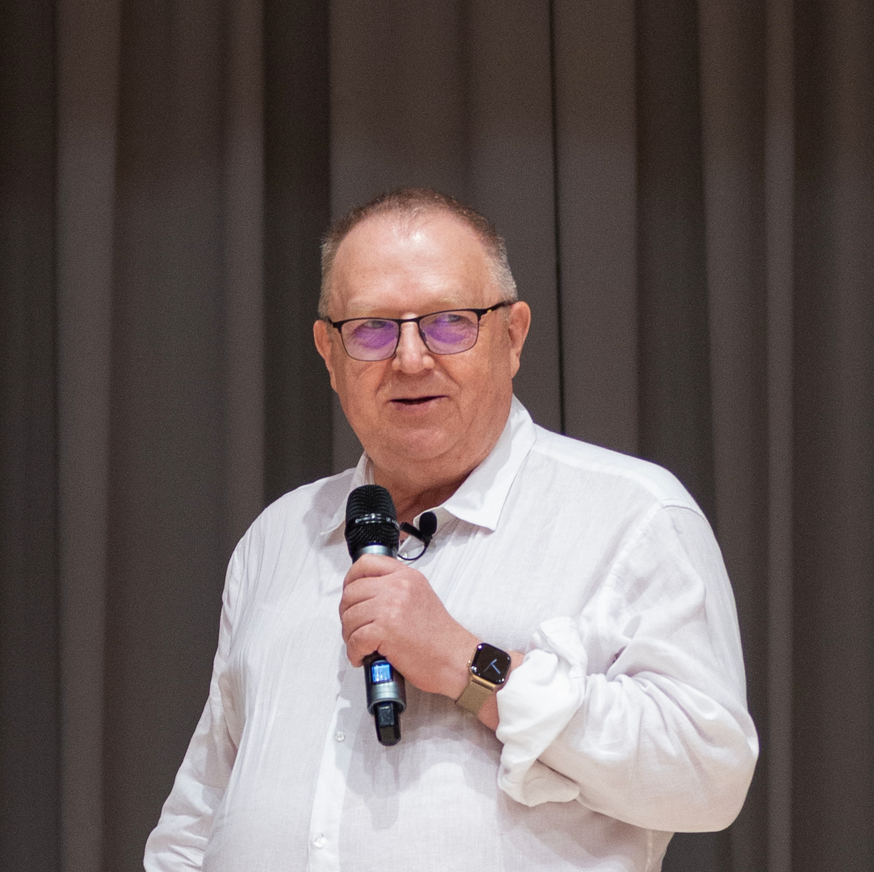
+ 7 903 283 0510 (Telegram)

